Slide 1
Concepte și aplicații în Vederea Artificială
Bogdan Alexe Radu Ionescu
Curs opțional
anul III, semestrul I, 2024-2025
bogdan.alexe@fmi.unibuc.ro
radu.ionescu@fmi.unibuc.ro

Slide 3
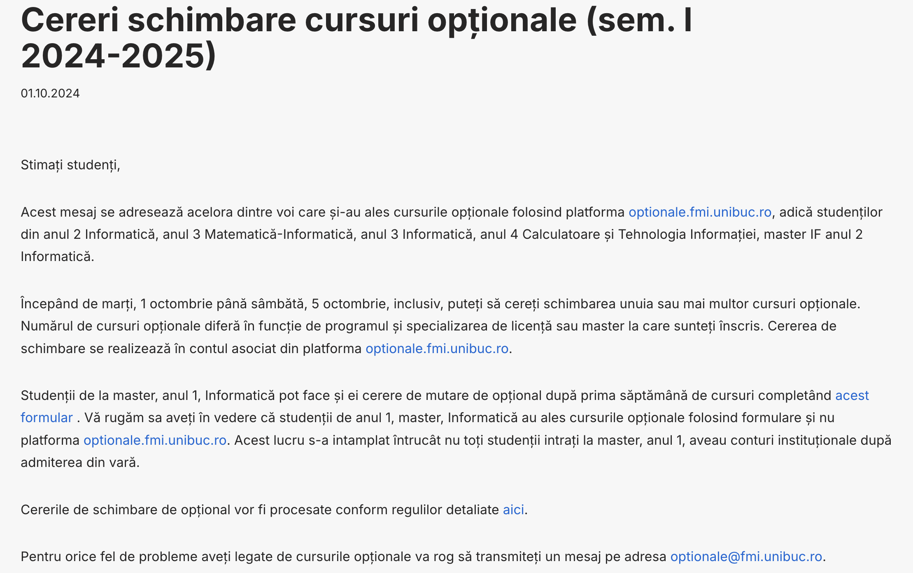

Slide 4
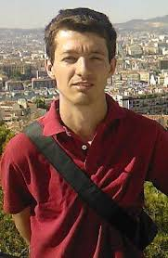


Noi = cei care predăm
Bogdan
Radu
Alexandra
Curs (50%)
Curs (50%)
Laborator (100%)

Slide 5
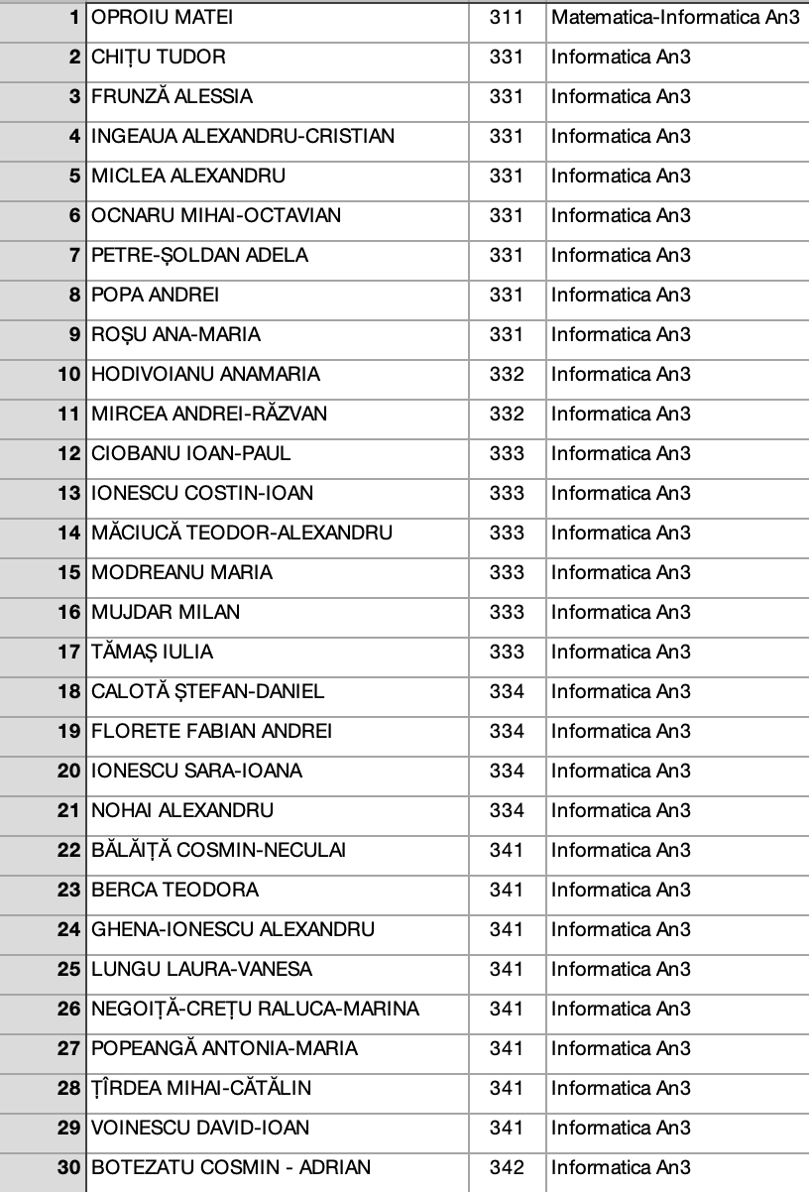
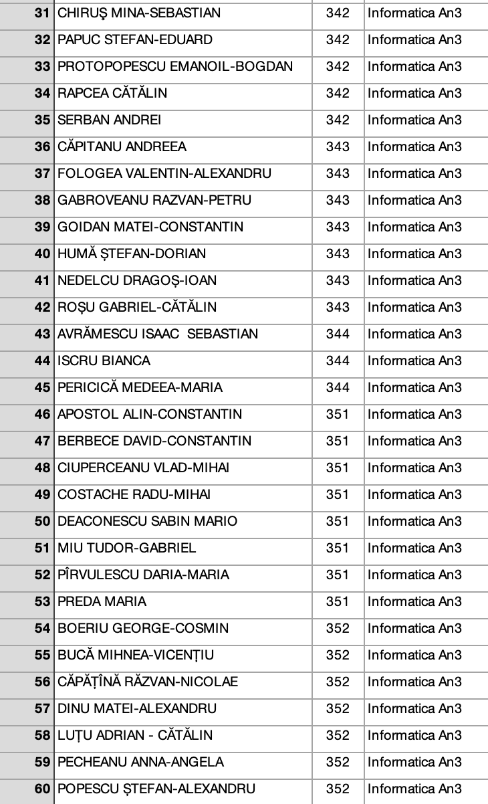
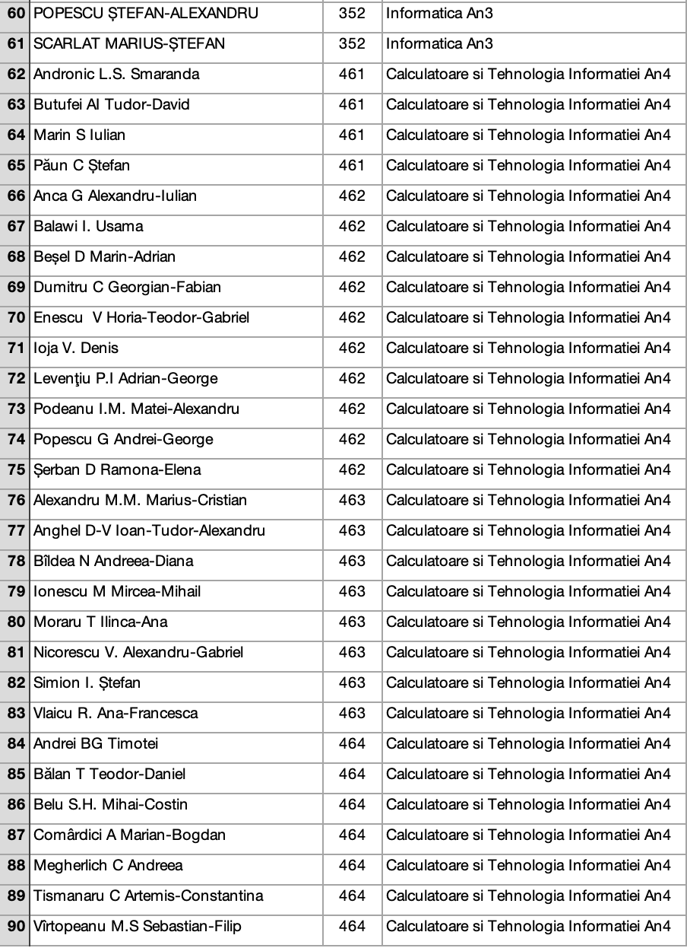
Voi = studenții de la opțional (Info+Mate-Info+CTI)

Slide 6
Cuprinsul cursului de azi
Aspecte organizatorice legate de cursul de VA
Ce este VA?
Aplicații de succes în VA
Formarea imaginilor
Structura cursului de VA
Bibiliografie
Kahoot!

Slide 7
Aspecte organizatorice legate de cursul de Vederea Artificială

Slide 8
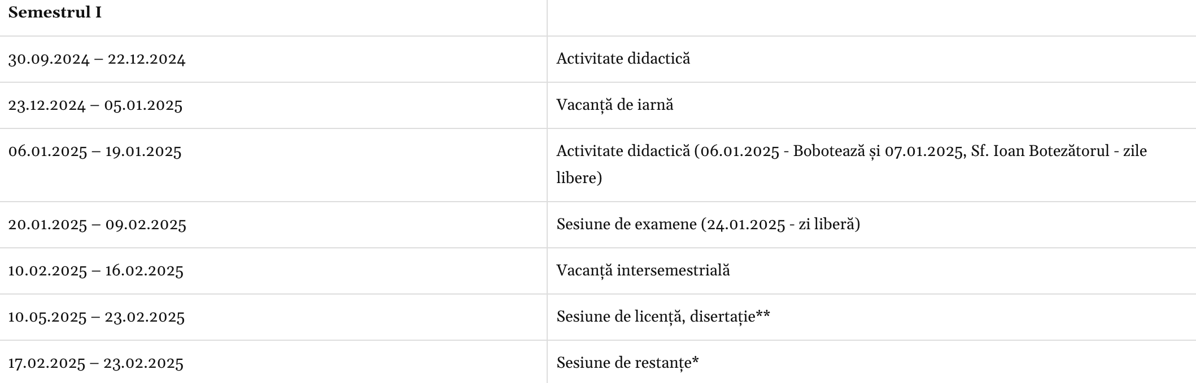
Structura primului semestru
https://www.unibuc.ro/studii/structura-anului-universitar/
14 cursuri (12 cursuri în 2024, 2 cursuri în 2025)
13-14 laboratoare (11-12 laboratoare în 2024 + 2 laboratoare în 2025)

Slide 10
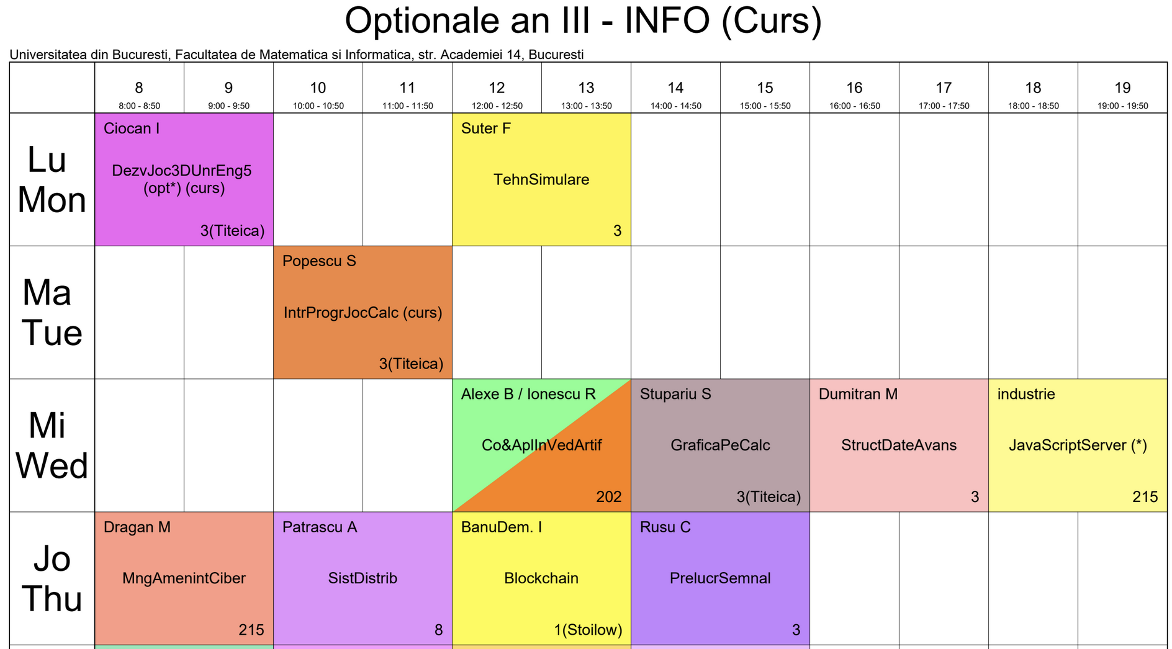
Orar
curs săptămânal 2 ore

Slide 11
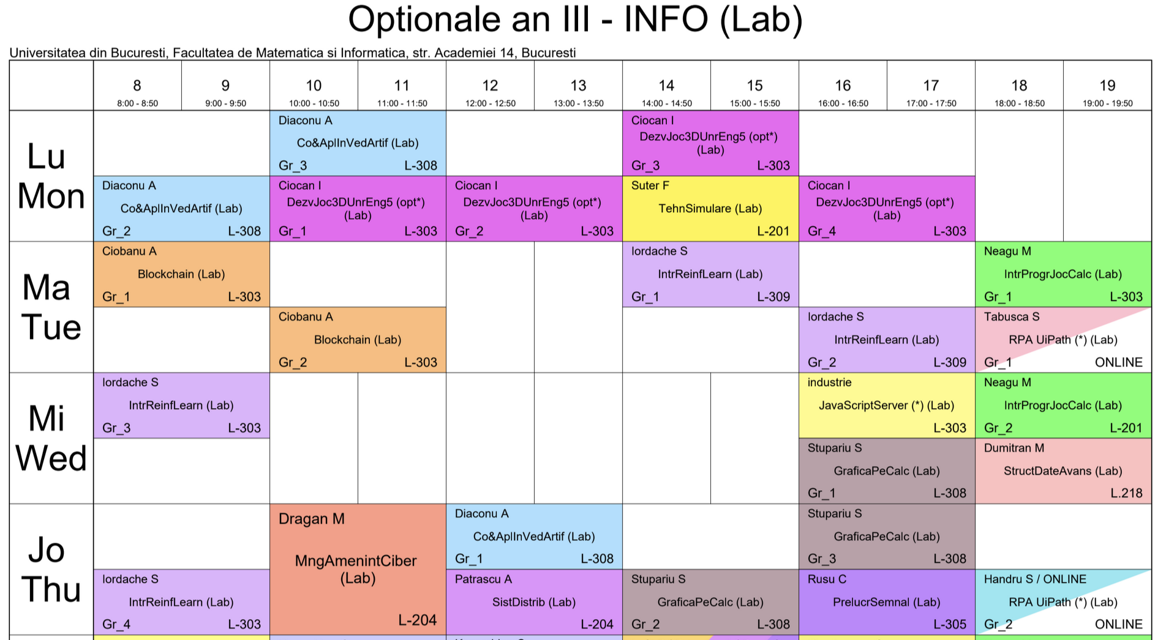
Orar
curs săptămânal 2 ore
laborator 2 ore pe săptămână cu trei grupe

Slide 12
Materiale
pe MS-TEAMS, pe canalele Curs și Laborator
orele de curs și laborator se fac numai f2f

Slide 13
Examen – evaluare în iarnă
în funcție de trei aspecte:
teme de laborator (vor fi două de-a lungul semestrului): T1, T2;
primiți T1 în săptămâna 7 (miercuri 13 noiembrie, termen limită marți 3 decembrie), T1 va fi punctată cu 5 puncte (+ posibil bonus);
primiți T2 în săptămâna 12 (miecuri 18 decembrie, termen limită duminică 19 ianuarie), T2 va fi punctată cu 5 puncte (+ posibil bonus);
lucrare finală de laborator: L1;
lucrarea se dă în ultima săptămână din sesiune, 3-9 februarie 2025 și valorează exact 5 puncte;
bonusul de la curs (BC) și laborator (BL) – nu mai mult de 1 punct cumulat.

Slide 14
Examen – evaluare în iarnă
puteți obține nota numai din cele două teme și bonusurile de la curs și laborator (verificare = 19 ianuarie):
nota N1 = T1 + T2 + min(1, BC + BL)
SAU
puteți obține nota numai din lucrarea finală de laborator (test pe calculator în ultima săptămână 3-9 februarie din sesiunea de iarnă) + bonusul de la curs:
nota N2 = 2*L1 + min(1, BC)
SAU
puteți obține nota din lucrarea finală de laborator (test pe calculator în ultima săptămână 3-9 februarie din sesiunea de iarnă) și o notă din temă + bonusul de la curs:
nota N3 = L1 + max(T1,T2) + min(1, BC)
Nota finală = min(10, max(N1, N2, N3))

Slide 15
Examen – evaluare în iarnă
Nota finală = min(10, max(T1 + T2 + min(1, BC + BL), 2*L1 + min(1, BC), L1 + max(T1,T2) + min(1, BC)))
nu există praguri minimale de îndeplinit

Slide 16
Restanță + reexaminare + mărire - evaluare
puteți obține nota numai din lucrarea finală de laborator (test pe calculator în sesiune) + bonusul de la curs.
nota N4 = 2*L2 + min(1, BC)
SAU
puteți obține nota din lucrarea finală de laborator (test pe calculator în sesiune) și o notă din temă (trebuie să aveți cel puțin o temă rezolvată) + bonusul de la curs.
nota N5 = L2 + max(T1,T2) + min(1, BC)
Nota finală = min(10, max(N4, N5))

Slide 17
Restanță pentru 2025/2026
nu ținem cont de niciun punctaj din anul curent 2024/2025.

Slide 18
Rotunjirea notelor obținute
orice notă x < 5 se rotunjește la partea sa întreagă [x]
nota 4.99 se rotunjește la nota 4;
nota 3.4 se rotunjește la nota 3.
pentru orice notă x ≥ 5:
dacă partea fractionară {x} ≥ 0.5 atunci rotunjim la [x] + 1
nota 9.5 se rotunjește la nota 10;
dacă partea fractionară {x} < 0.5 atunci rotunjim la [x]
nota 9.45 se rotunjește la nota 9;

Slide 19
Bonusul de la curs + laborator
puteți acumula maxim 1 punct bonus de la curs + laborator;
bonus de la laborator = 0,05p pentru fiecare prezență la laborator (maxim o prezență pe săptămână);
bonusul de la curs:
la sfârșitul fiecărui curs veți primi întrebări din materia predată la acel curs;
vom folosi platforma Kahoot!
număr de întrebări flexibil în funcție de fiecare curs;
primiți puncte dacă răspundeți correct și rapid;
premiem la fiecare curs primii 12 studenți din clasamentul asociat : primii 3 studenți iau 0.2p, următorii 3 studenți iau 0.15p, următorii 3 studenți iau 0.1p, următorii 3 studenți iau 0.05p ;

Slide 20
Kahoot - test
intrați de pe telefon/laptop pe site-ul www.kahoot.com și selectați play
introduceți codul dat de noi
vă alegeți un username, ideal nume.prenume (alexe.bogdan)
citiți întrebarea, răspundeți pe telefon/laptop selectând răspunsul corect.
facem un test rapid să vedem că e totul ok!

Slide 21
Regulament de integritate
regulament privind activitatea studenților la UB:
https://unibuc.ro/wp-content/uploads/2019/10/Regulament-privind-activitatea-profesional%C4%83-a-studentilor-modificat-2019.pdf
regulament de etică și profesionalism la FMI:
http://old.fmi.unibuc.ro/ro/pdf/2015/consiliu/Regulament_etica_FMI.pdf
3 incidente minore = un incident major = exmatriculare

Slide 22
Ce este Vederea Artificială? (în engleză: Computer Vision)

Slide 23
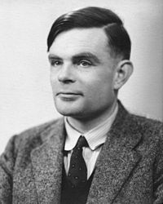
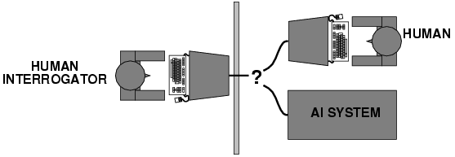
Testul Turing
- un om nu poate distinge în timpul unei conversații scrise dacă interlocutorul este calculator sau om
Ce abilități ar trebui un calculator să aibă pentru a trece de testul Turing?
procesarea limbajului natural (comunicare)
reprezentarea cunoștiințelor (stocare informații)
deducție automată (a faptelor pe baza cunoștiințelor)
învățare automată (detectare de pattern-uri)
OM
Interogator OM
SISTEM IA
A. Turing, Computing machinery and intelligence, Mind 59, pp. 433-460, 1950

Slide 24
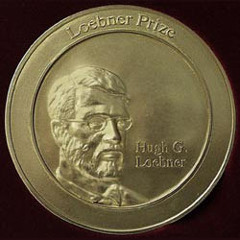
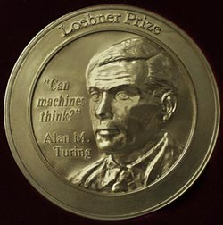
Testul Turing
Turing a prezis că până în anul 2000, un sistem informatic IA va putea să păcălească 30% din interogatori pentru 5 minute
Premiul Loebner
2008: 12 interogatori – 5 minute pentru a conversa simultan cu 2 entități diferite (om sau sistem AI). Câștigătorul, Elbot, a reușit să păcăleacă 3 din 12 interogatori.
https://en.wikipedia.org/wiki/Loebner_Prize

Slide 25
Testul “total” al lui Turing
Include semnal video – interogatorul uman poate testa capacitățile perceptuale ale interlocutorului
Abilități necesare:
procesarea limbajului natural (comunicare)
reprezentarea cunoștiințelor (stocare informații)
deducție automată (a faptelor pe baza cunoștiințelor)
învățare automată (detectare de pattern-uri)
vedere artificială (perceperea obiectelor, a scenei)
Subdomenii ale Inteligenței Artificiale

Slide 26
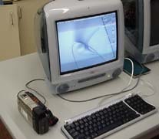
Ce este vederea artificială?
Gata?

Slide 27
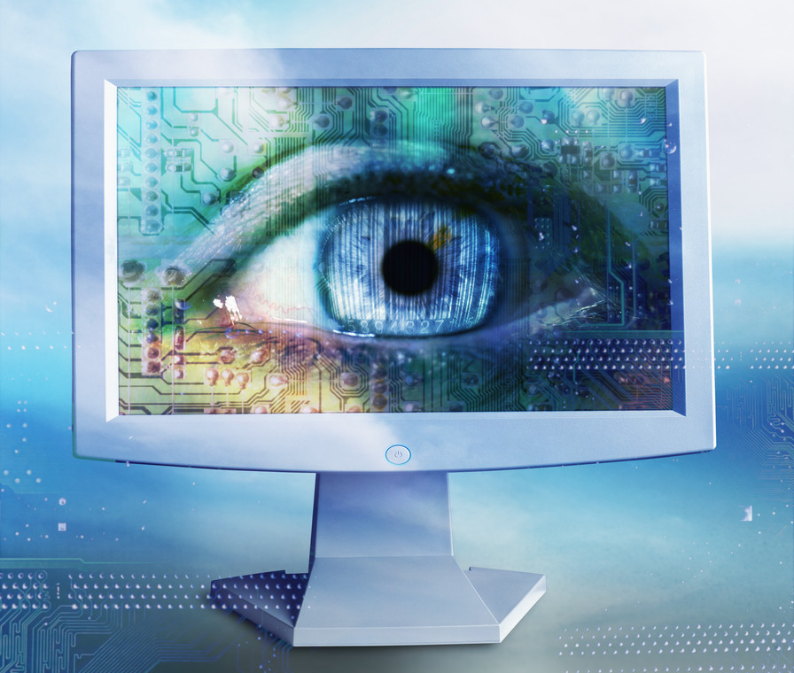
Ce este vederea artificială?
Înzestrarea computerelor cu un sistem vizual asemănător cu sistemul vizual uman
Scrierea de programe pentru calculator care pot interpreta imagini/video-uri

Slide 28
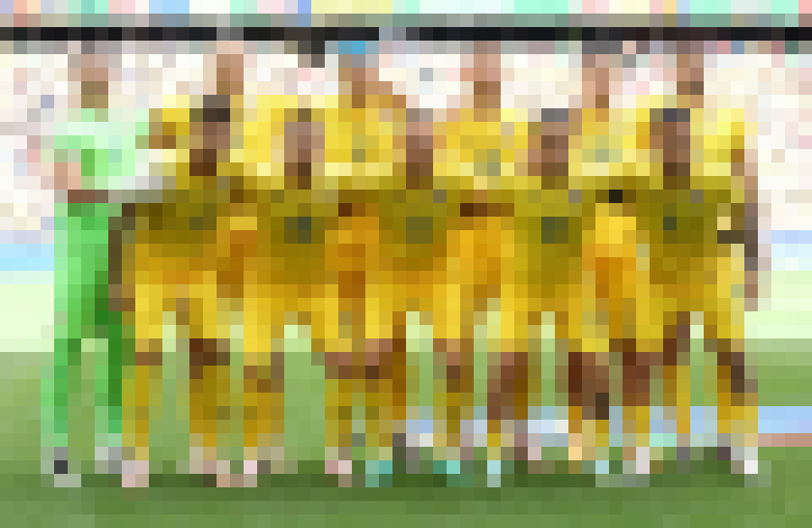
Scopul vederii artificiale
Extragerea informației din pixeli
Notes:
https://www9.lunapic.com/editor/

Slide 29

Scopul vederii artificiale
Extragerea informației din pixeli
Notes:
https://www9.lunapic.com/editor/

Slide 30
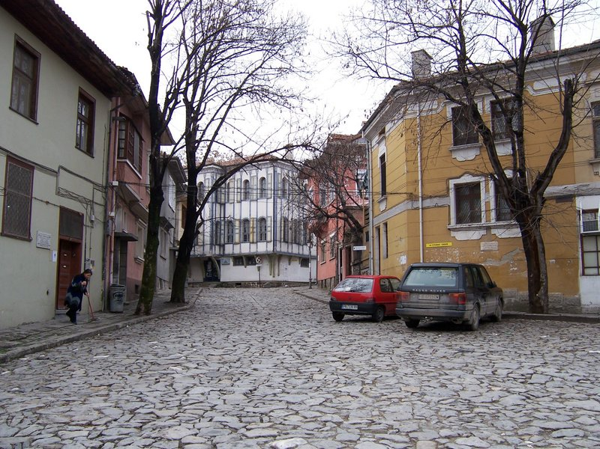
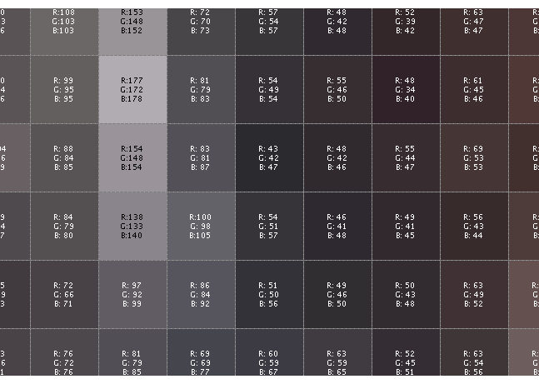
Scopul vederii artificiale
Extragerea informației din pixeli
Vederea umană
Vederea calculatoarelor
Slide adaptat după S. Lazebnik

Slide 31
Ce informații extragem?
cer
copac
coş
clădire
fereastră
fereastră
clădire
copac
maşină
maşină
persoană
şosea
Scenă outdoor
Oraş
Informații semantice
Informații geometrice (3D)
Slide adaptat după S. Lazebnik

Slide 32
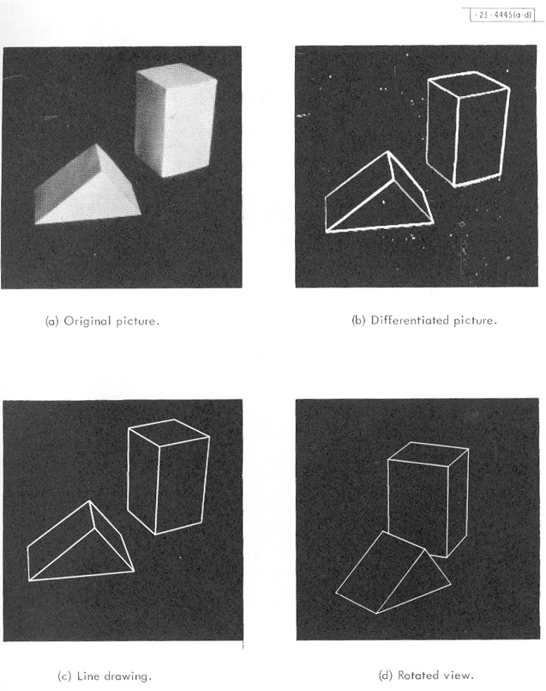
Date vizuale în 1963
L. G. Roberts, Machine Perception of Three Dimensional Solids,
Teza de doctorat, MIT, 1963.

Slide 33
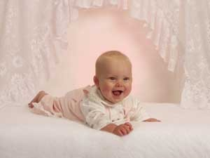
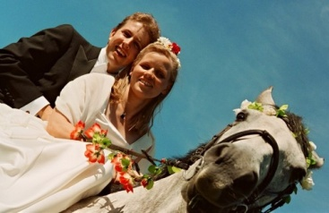
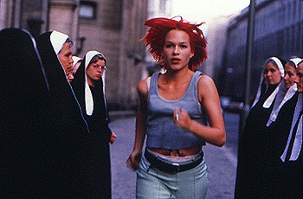
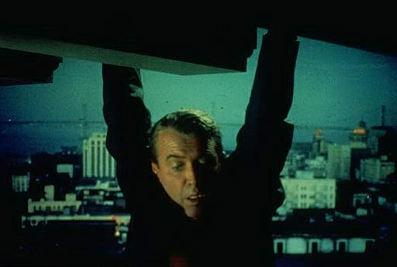
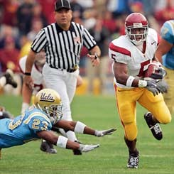

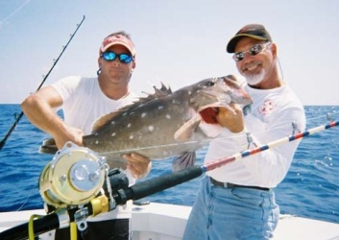
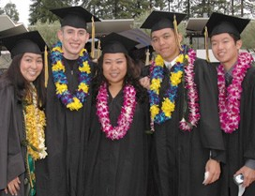
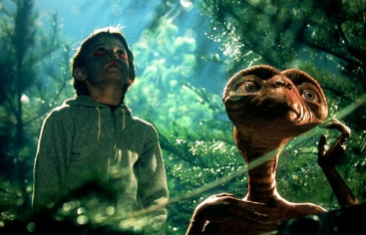
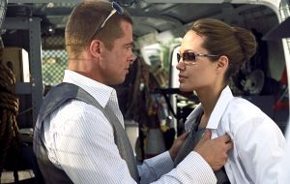
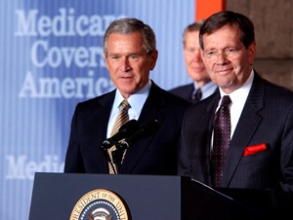
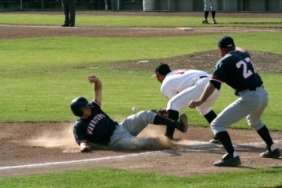






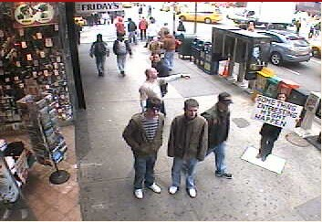
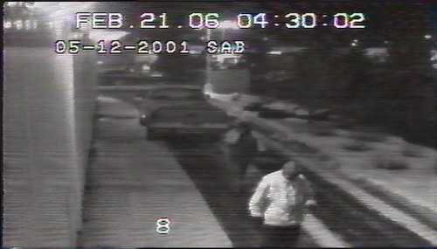
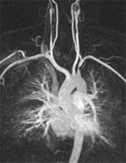
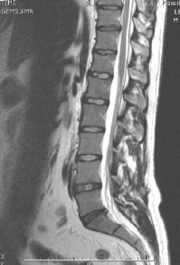
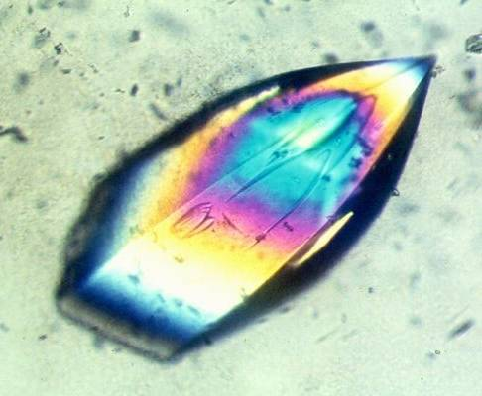
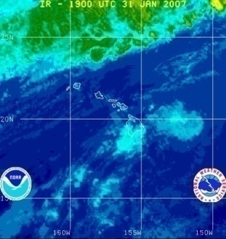
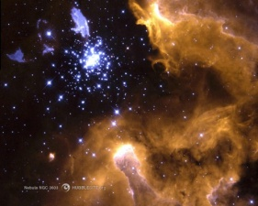
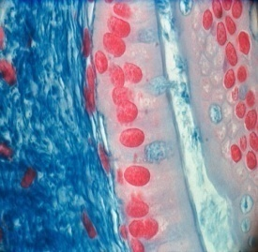
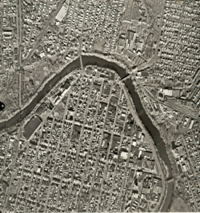
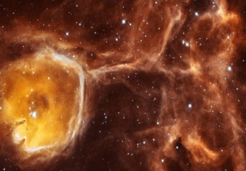
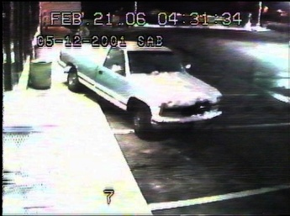
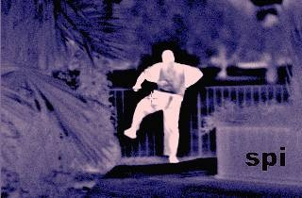
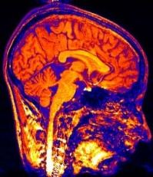
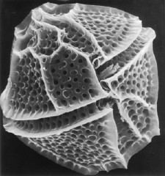
Date vizuale în 2024
Albume foto
Filme, ştiri, sporturi
Supraveghere video şi securitate
Imagini medicale si ştiintifice
Slide adaptat după S. Lazebnik

Slide 34
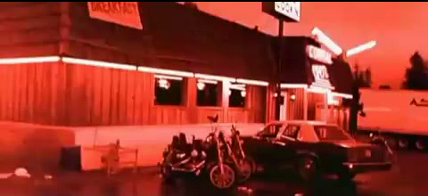
Exemplu de vedere artificială
https://www.youtube.com/watch?v=nVTkVe1VHAc

Slide 35
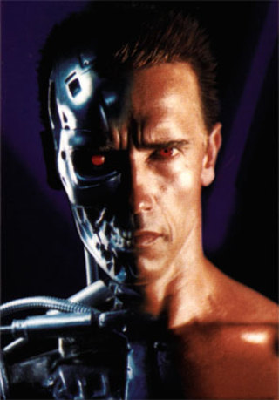
Exemplu de vedere artificială
Terminator 2

Slide 36
Aplicații de succes în Vederea Artificială

Slide 37
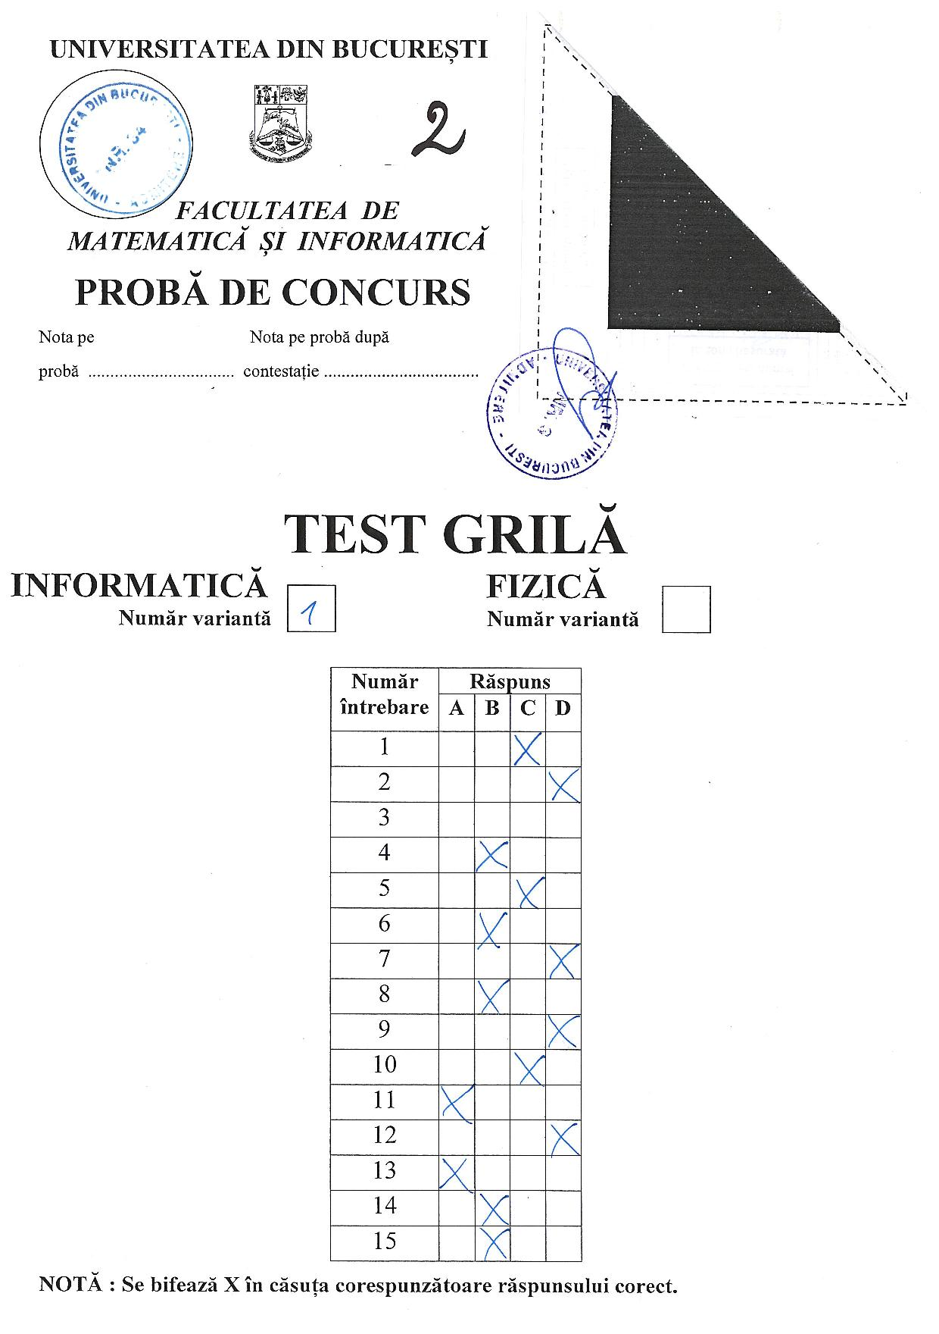
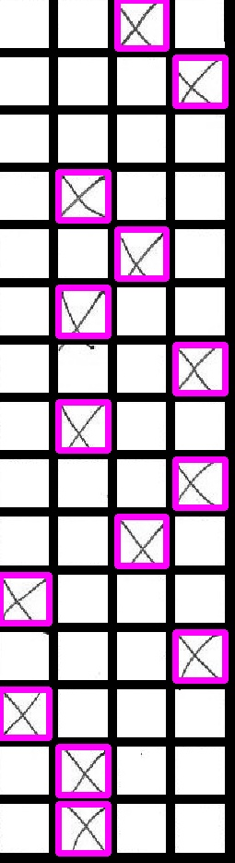
Corectarea automată a testelor grilă

Slide 38
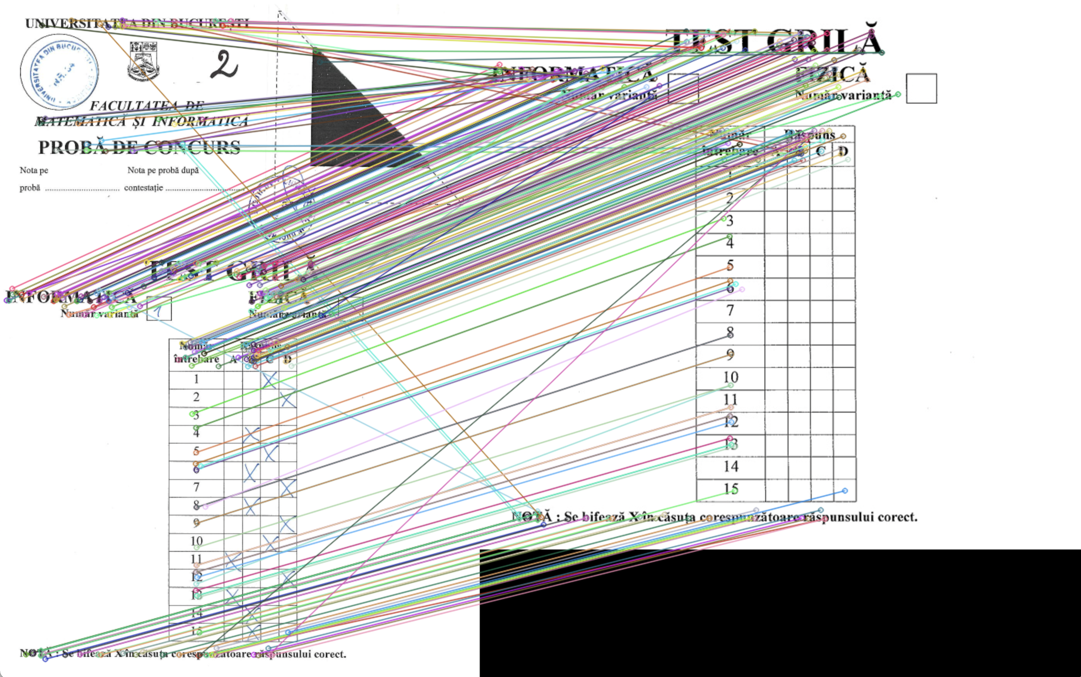
Corectarea automată a testelor grilă

Slide 39
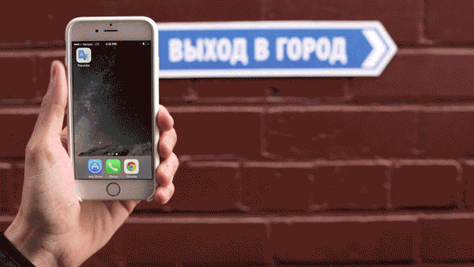
Traducere automată

Slide 40
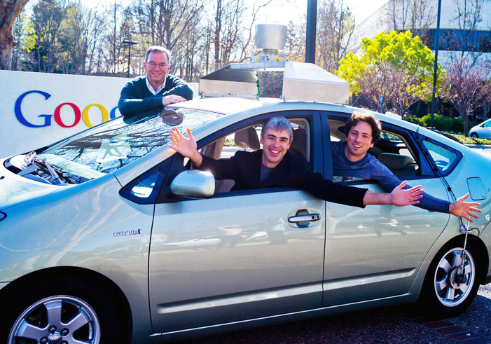

Maşini fără şofer

Slide 41

Maşini fără şofer - Google
https://www.youtube.com/watch?v=TsaES--OTzM

Slide 42


Recunoaşterea optică a caracterelor (OCR)
Tehnologie care converteşte documente scanate în text.
Recunoaşterea cifrelor
http://yann.lecun.com/exdb/lenet/index.html
Recunoaşterea plăcuțelor de înmatriculare
http://en.wikipedia.org/wiki/Automatic_number_plate_recognition

Slide 43

Detectarea facială
Multe din camerele digitale existente au incorporat detector facial
Canon, Sony, Fuji, …

Slide 44
Smile detection?
Sony Cyber-shot® T70 Digital Still Camera

Slide 45


Detectarea facială pentru protejarea identității

Slide 46






Slide 47



Tenis: sistemul Hawk-eye

Slide 48

Tenis: sistemul Hawk-eye
https://www.youtube.com/watch?v=TEsWpnEcMdA

Slide 49

Fotbal: sistemul Goal Line

Slide 50

Fotbal: sistemul Goal Line
Cupa Mondială 2010: Germania - Anglia
https://www.youtube.com/watch?v=o5QlBHF6ib8

Slide 51


Căutare vizuală

Slide 52

Prevenirea accidentelor
Mobileye
sistem vizual disponibil pe unele modele BMW, GM, Volvo
Slide adaptat după Amnon Shashua

Slide 53

Prevenirea accidentelor
Mobileye
sistem vizual disponibil pe unele modele BMW, GM, Volvo
https://www.youtube.com/watch?v=HXpiyLUEOOY

Slide 54





Interacțiune vizuală: Xbox Kinect

Slide 55
Aplicații în Vederea Artificială
Aplicațiile prezente în viața noastră cotidiană
multe dintre ele dezvoltate în ultimii 10 ani
Domeniu emergent
multe alte noi aplicații aşteptate în următorii 5 ani
Alte aplicații de vedere artificială & companii
http://www.cs.ubc.ca/spider/lowe/vision.html

Slide 56
Formarea imaginilor

Slide 57

Formarea imaginilor
sursă de lumină
cameră
- analogică
- digitală
imagine = proiecția luminii reflectate de pe obiect
obiect
Slide adaptat după Derek Hoiem

Slide 58



Camere digitale
http://electronics.howstuffworks.com/digital-camera.htm
Senzori de imagine:
CMOS ( complementary metal oxide conductor)
CCD (charge couple device)
CMOS
CCD
Slide adaptat după Steve Seitz

Slide 59

Imagini digitale
Imagine proiectată pe senzorul de imagine
Imagine rezultată în urma discretizării
eşantionare - discretizează spațiul în pixeli
cuantizare - discretizează luminozitatea
Imagine digitală = matrice bidimensională; elementele ei se numesc pixeli (pixel = picture element)
Slide adaptat după Derek Hoiem

Slide 60

Imagini digitale color
Senzor de imagine
Filtru Bayer

Slide 61



Tipuri de imagini digitale
Grayscale
(tonuri de gri)
Binare
Color
Luminozitate | negru, alb | tonuri de gri | R G B
Valori | {0,1} | {0, … , 255} | {0, …,255}³
Culori | negru - 0, alb - 1 | negru - 0, gri - 128, alb - 255 | (255,0,0), (0,255,0), (0,0,255), (0,0,0),(255,255,255), (255,255,0), (255,125,0), (0,255,255), (255,0,255)
Memorie/pixel | 1 bit/pixel | 8 biți/pixel | 24 biți/pixel

Slide 62
RGB2GRAY
Grayscale
(tonuri de gri)
Color
gray = 0.2989 * R + 0.5870 * G + 0.1140 * B
coeficienți determinați pe
baza percepției vizuale umane
https://en.wikipedia.org/wiki/Color_vision

Slide 63
Imagini privite ca funcții
Imaginea , - intensitatea la (x,y)
Imagini color:
(interval + intensitate mărginite)
Slide adaptat după Steve Seitz

Slide 64
Imagini digitale
I - matrice 2D cu valori întregi
Intensități {0, 1, …, 255}
luminozitate 0 = negru
luminozitate 255 = alb
Slide adaptat după Steve Seitz

Slide 65
Structura cursului de Vedere Artificială

Slide 66


Structura cursului
0. Formarea imaginilor
- generalități despre lucrul cu imagini
Laborator: realizarea de mozaicuri
imagine de referință
colecție de imagini (piese)
de dimensiuni reduse
algoritm codat de voi
imagine
mozaic

Slide 69

Piese hexagonale

Slide 70

Piese hexagonale

Slide 71
Piese hexagonale
Piese inițială
Mască (valori de 0 și 1)
Piesă hexagonală

Slide 72

Algoritm – varianta 2

Slide 73

Algoritm – varianta 2

Slide 74

Structura cursului
Caracteristici ale imaginilor
- filtre, gradienți, muchii
Laborator: redimensionarea imaginilor cu păstrarea conținutului
Redimensionare
uzuală (imresize)
Redimensionare cu
păstrarea conținutului

Slide 75


Structura cursului
Caracteristici ale imaginilor
- filtre, gradienți, muchii
Laborator: detectare de obiecte
Detectare semne de circulație
Detectare pietoni

Slide 76

Structura cursului
Caracteristici ale imaginilor
- filtre, gradienți, muchii
Laborator: extragerea informației dintr-un careu Sudoku

Slide 77

Structura cursului
Caracteristici ale imaginilor
- filtre, gradienți, muchii
Laborator: extragerea informației dintr-un careu Sudoku

Slide 78


Structura cursului
2. Recunoaștere de obiecte
- modelul K-nearest neighbours, metode kernel, rețele neuronale convoluționale, modelul bag of visual words
Laborator: detectare facială, clasificarea imaginilor, colorarea imaginilor în tonuri de gri (grayscale)

Slide 79








Structura cursului
2. Recunoaștere de obiecte
- modelul K-nearest neighbours, metode kernel, rețele neuronale convoluționale, modelul bag of visual words
Care imagine conține o mașină (vedere din spate)?
DA
NU
DA
NU
NU
DA
DA
NU

Slide 80
















Structura cursului
2. Recunoaștere de obiecte
- modelul K-nearest neighbours, metode kernel, rețele neuronale convoluționale, modelul bag of visual words
Antrenare: 50 de imagini pozitive (conțin mașini) și negative (NU conțin mașini)
Testare: 50 de imagini pozitive (conțin mașini) și negative (NU conțin mașini)

Slide 81

Structura cursului
2. Recunoaștere de obiecte
- modelul K-nearest neighbours, metode kernel, rețele neuronale convoluționale, modelul bag of visual words

Slide 82
Tema 2 de anul trecut: Detectarea și recunoașterea facială a personajelor din serialul de desene animate Familia Flinstone

Slide 83





Familia Flinstone

Slide 84


Task 1 – detectare facială

Slide 85


Task 2 – recunoaștere facială

Slide 86

Evaluare task 1 – AP pe datele de test
(performanța soluției noastre pe datele de validare = 200 de imagini)

Slide 87

Evaluare task 1 – AP pe datele de test

Slide 88




Evaluare task 2 – mAP pe datele de test
(performanța soluției noastre pe datele de validare = 200 de imagini)

Slide 89
Evaluare task 2 – mAP pe datele de test

Slide 90
Temele de anul trecut
https://tinyurl.com/CAVA-2023-TEMA1
https://tinyurl.com/CAVA-2023-TEMA2
https://tinyurl.com/CAVA-2022-TEMA1
https://tinyurl.com/CAVA-2022-TEMA2
https://tinyurl.com/CAVA-2021-TEMA1
https://tinyurl.com/CAVA-2021-TEMA2

Slide 91
Bibliografie

Slide 92
Bibliografie
Vedere Artificială – domeniul este foarte complex, vom aborda numai câteva teme
multe cărți despre Vedere Artificială (Computer Vision)
Richard Szeliski: Computer Vision: Algorithms and Applications http://szeliski.org/Book/drafts/SzeliskiBook_20100903_draft.pdf
Simon J.D. Prince: Computer Vision: Models, Learning and Inference: http://web4.cs.ucl.ac.uk/staff/s.prince/book/book.pdf (link de la www.computervisionmodels.com)
Link-uri spre cărți despre CV: http://homepages.inf.ed.ac.uk/rbf/CVonline/books.htm

Slide 93
Laborator 1

Slide 94



Slide 95


Slide 96
Kahoot!

